Slide 1
Voyage scolaire dans le Vexin
Du lundi 18 juin au jeudi 21 juin 2018
Classes :
CM1–CM2 et CP-CM2
Maud Sollier
Jean-Baptiste Bigogne

Slide 2
Effectifs et encadrement
6 CP 42 élèves
12 CM1 23 filles et 19 garçons
22 CM2
7 adultes soit 6 élèves/adulte
2 enseignants, 3 parents, 2 animateurs diplômés

Slide 3
Le départ: lundi 18 juin
Horaire : 8 h , Avenue Terré
Prévoir un pique-nique et un goûter dans un sac à dos avec une gourde
→ le sac à dos resservira lors des déplacements

Slide 4
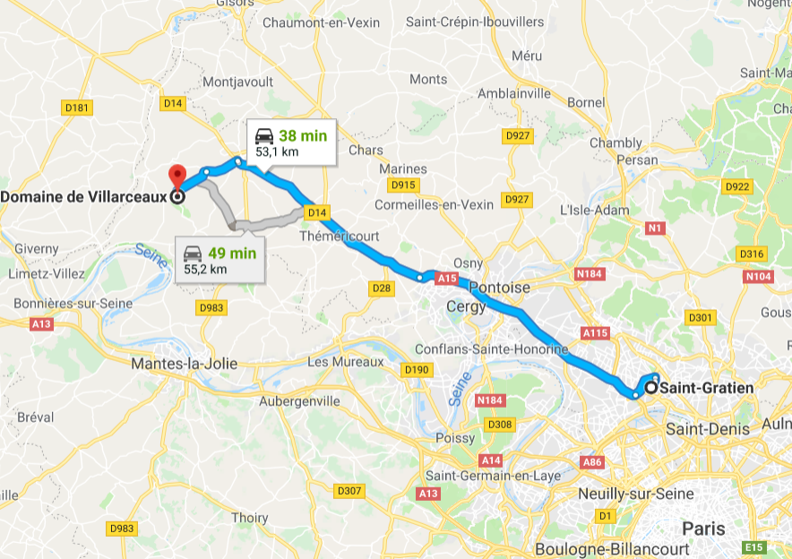
Saint Gratien – Chaussy
http://www.legrandbornand.com/

Slide 5
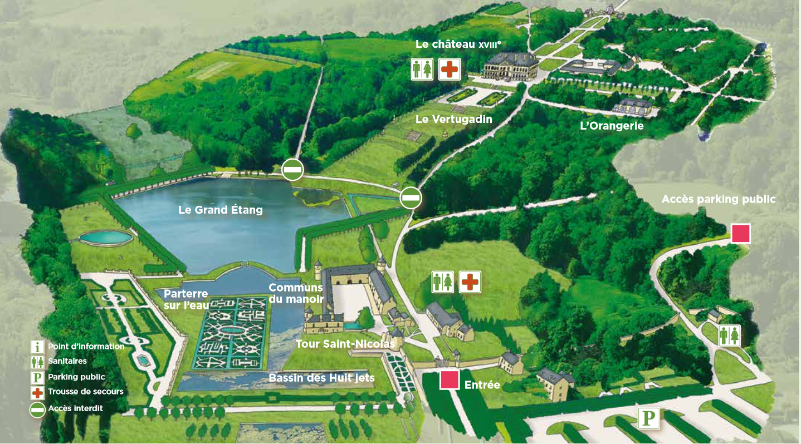
Le domaine de Villarceaux
http://www.legrandbornand.com/

Slide 6
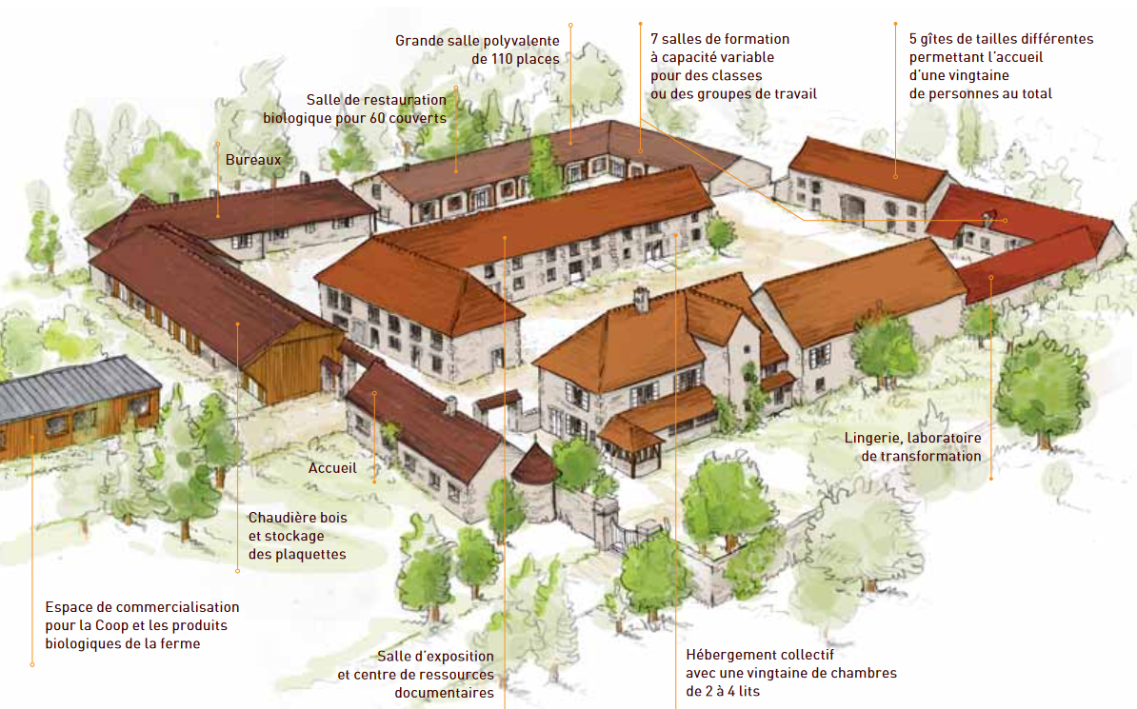
La Bergerie

Slide 7
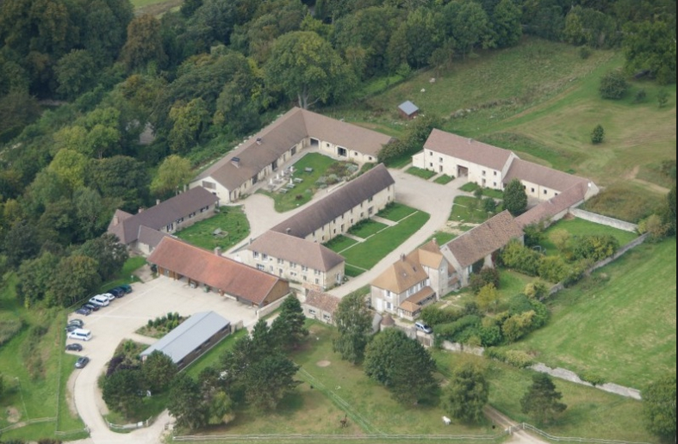

Slide 8
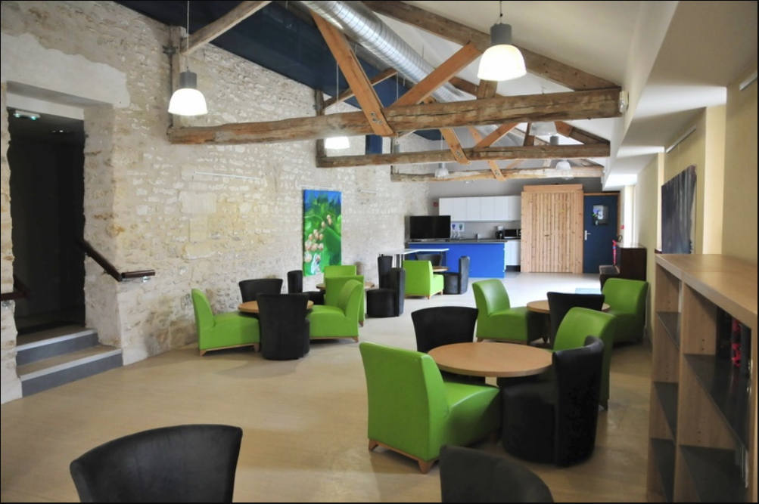

Slide 9
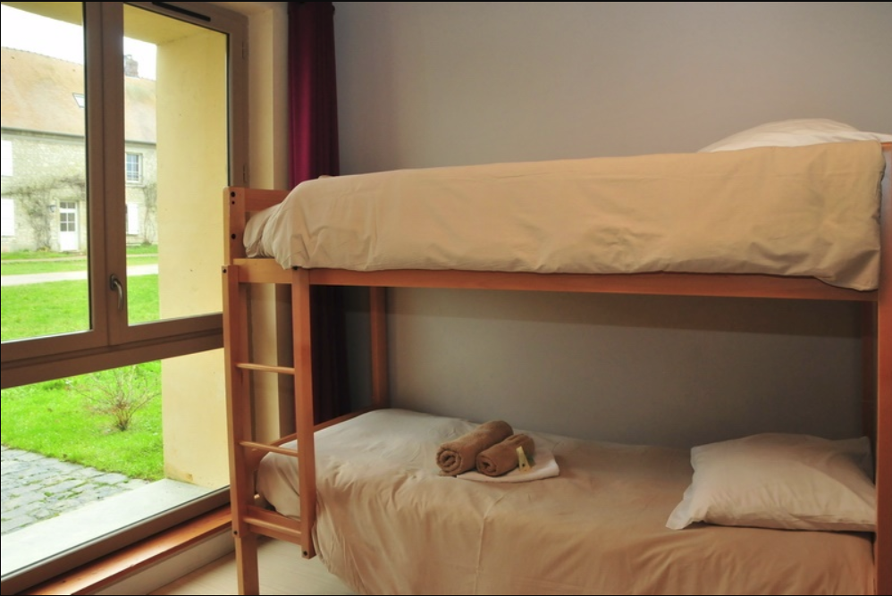

Slide 10
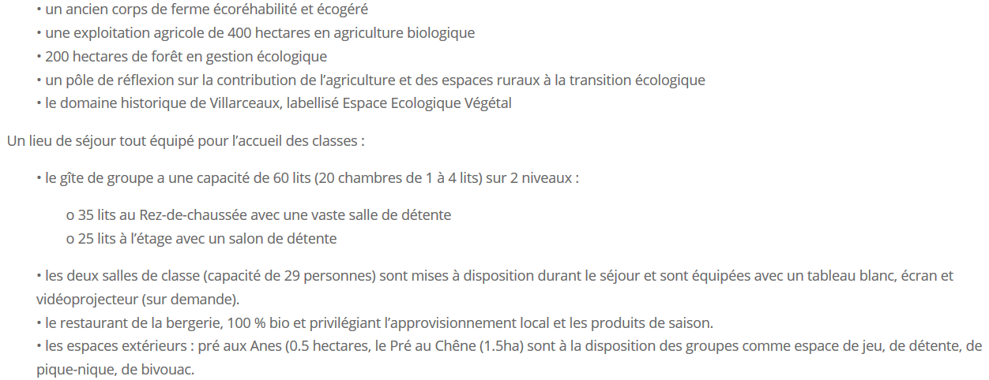

Slide 11
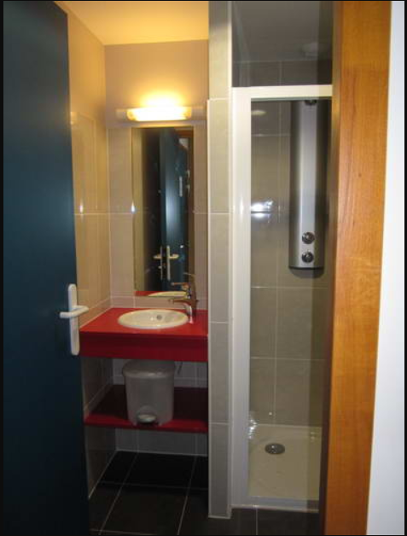

Slide 12
Le travail des élèves
Participer activement aux différentes activités, développer sa curiosité, découvrir et observer un nouvel environnement naturel
Vivre tous ensemble pendant 4 jours, dans la bonne entente et le respect de chacun
Rédiger en fin de journée un compte-rendu de sa journée
Mémoire de son voyage
nécessité d’une trousse remplie de quelques crayons, stylos …

Slide 13
Le planning
Un emploi du temps différent mais de nombreux temps de regroupement
2 activités par jour
De 9 h à 17 h + les veillées

Slide 14
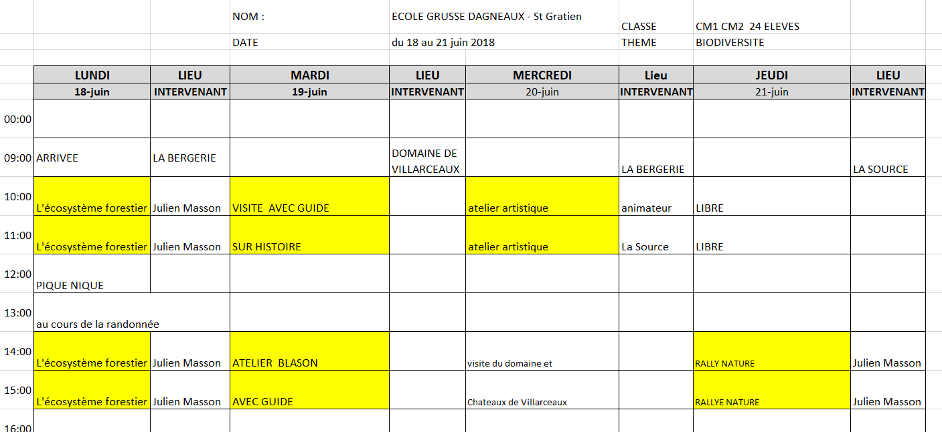
Les activités de la semaine

Slide 15
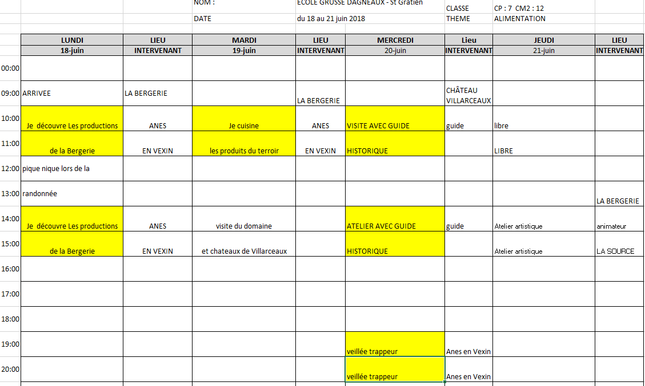

Slide 16
Dans la valise
La fiche trousseau
Faire la valise avec son enfant
des vêtements pour 5 jours + pyjama
Pas de chemise de nuit pour les filles
des tenues adaptées pour l’extérieur, chaleur/pluie
gourde, sac à dos, casquette crème
un sac pour les affaires sales
des chaussons
serviette de table, serviette de toilette, affaires de toilette
le doudou si cela rassure l’enfant
éviter les grosses valises rigides

Slide 17
Quelques règles
Autorisés
Non autorisés
Lecteur mp3 (usage surveillé)
Appareil photo
Un ou plusieurs livres de lecture, ou magazines
Petits jeux pour le voyage et les temps libres
Des bonbons pour le voyage « aller », mais interdiction d’en manger ensuite
Tous les objets de grandes valeurs en général
Téléphones portables
Lampes de poche
De l’argent
Lecteurs musique/vidéo type Ipad…etc
Jeux vidéos type PSP, DS…etc
Nous déclinons toute responsabilité dans la casse ou la perte d’un objet de valeur.

Slide 18
La santé
un enfant malade peut partir:
→ avec un traitement (nom de l’enfant sur les médicaments) et une prescription (posologie précise)
→ le tout remis à l’enseignant le jour du départ dans un sac fermé
→ pas de médicament dans les bagages de votre enfant
signaler tout problème spécifique:
→ allergies, notamment alimentaires
→ somnambulisme, angoisse, pipi au lit
anticiper les problèmes de santé
→ exemple: votre enfant est souvent victime de maux de tête, nous ne pourrons lui administrer un médicament sans prescription de votre médecin

Slide 19
Communication
L’école sera prévenue de notre arrivée
→ affichage à la grille
Par courrier électronique (voir le mot dans le cahier de liaison)
Le numéro de téléphone du gîte:
01 34 67 08 80/ Mme Picco→ à utiliser uniquement en cas d’urgence
Le blog de classe pour voir des photos et poster des commentaires
http://blog.ac-versailles.fr/cm2aecolegrussedagneaux/

Slide 20
Correspondance
écrire à son enfant, si vous le souhaitez
poster avant la levée du lundi
adresse:
La Bergerie, 95710 Chaussy
Classe de…
pour que votre enfant puisse écrire
→ prévoir des enveloppes timbrées avec les adresses déjà écrites

Slide 21
Le retour: jeudi 21 juin
Lieu : avenue Terré
Heure estimée: 18 h 00

Slide 22
Des questions ?

Slide 23
Bon week-end !

